Slide 1

基于公网对讲技术的校园广播移动端
（校园FM）

Slide 2





团队介绍
01
项目经理
产品经理
前端工程师
JAVA工程师
测试经理
韩颖
高永健
周翔
颜正浩
朱佳杰
项目推进
制定开发计划
任务下达与追踪
团队管理
.
根据需求文
档和UI进行安卓
端APP开发
进行UI设计
需求分析与获取
提交需求分析文档
.
编写接口文档
后台架构设计与开发
数据库开发
功能测试
性能测试
编写测试文档

Slide 3
01. 项目简介
目录
02. 市场分析
03. 特色功能展示
校园FM
04. 技术路线与技术实现方案
05.业务模式

Slide 4
01
项目背景与需求
PART ONE

Slide 5

项目背景
01
移动应用设备的普及以及公⽹对讲技术的实现，既不需要专业设备⽀持，也不必专⽹或专业频段⽀撑，便可以满足无门槛，全国范围内的对讲需求。在智能手机上应用对讲技术开发校园广播，便可以取代传统校园广播方式。
项目需求
运用途聆对讲技术，为技术需求者和技术持有者搭建一个信息共享互通的媒介。用户在“校园FM”APP中可以随时随地开启校园广播直播，而其他的用户则只需要在有网络的地方，则可以随时随地的收听全国各地的校园广播。

Slide 6
02
市场分析
PART TWO

Slide 7

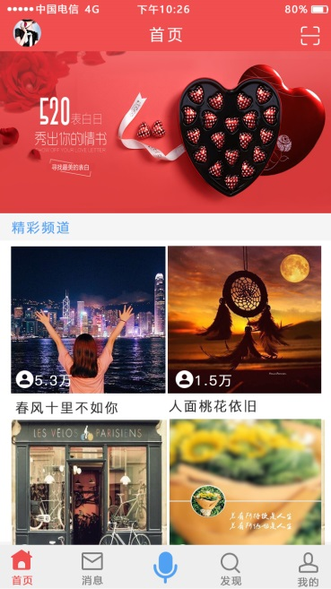
02
行业痛点
1
距离限制
传统校园广播仅限于一个小范围，超出这范围就无法接到广播
2
成本限制
传统广播依托于整套专业设备，安装使用，人员培训成本较高
互动限制
3
传统校园广播信息传播方向为单向传播，主播与听众之间互动必须借助第三方工具实现
4
途聆局限
不能支持一个频道只有一个人发言，仅仅是对话功能。

Slide 8
02
我们的产品
主播听众互动
实时收听广播
精彩频道推荐
二维码分享
发现
主播可以与听众进行
语音互动交流，无需
借助第三地方设备
用户可以全国内随时
随地广播
定期给用户推荐精彩
频道，根据用户口味
推荐合适频道
用户可以通过扫一扫
进入频道，也可以分
享二维码让更多的人
关注
发现搜索用户频道，
收听各地频道

Slide 9
03
特色功能展示
PART THREE

Slide 10

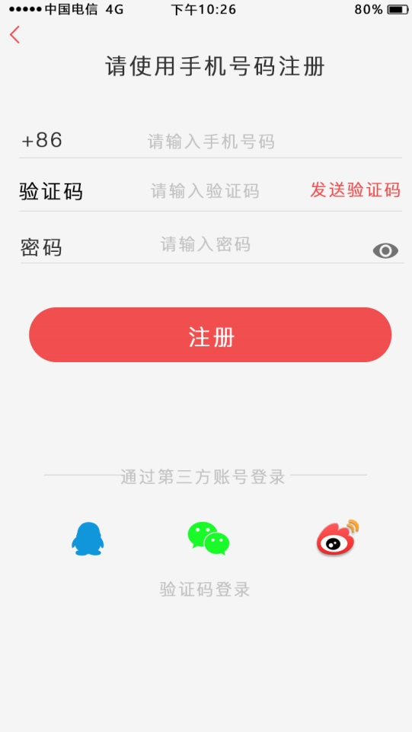
03
特色功能展示

Slide 11
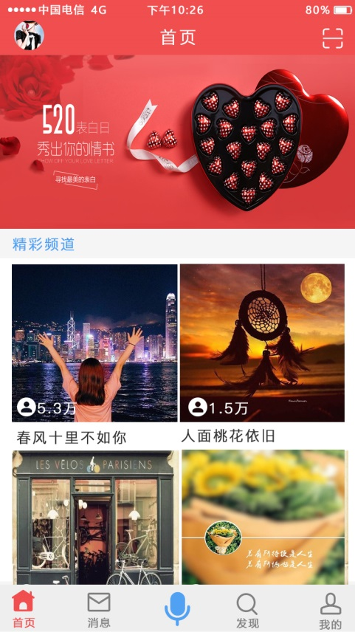
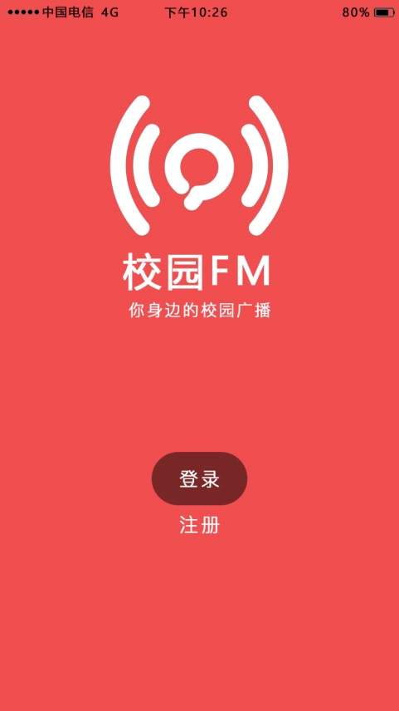
03
首页

Slide 12
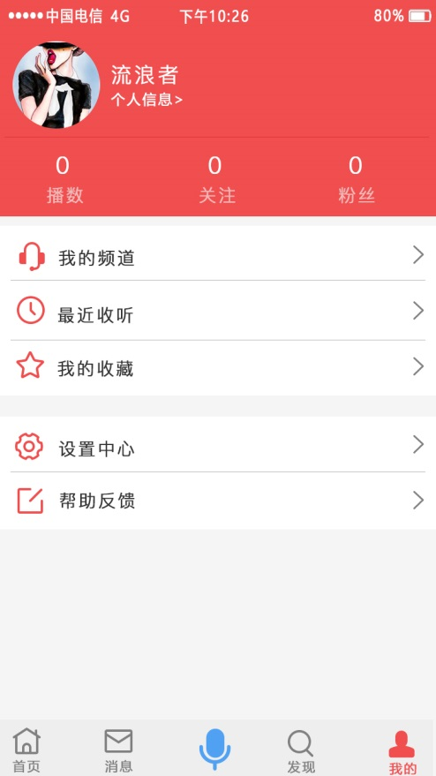
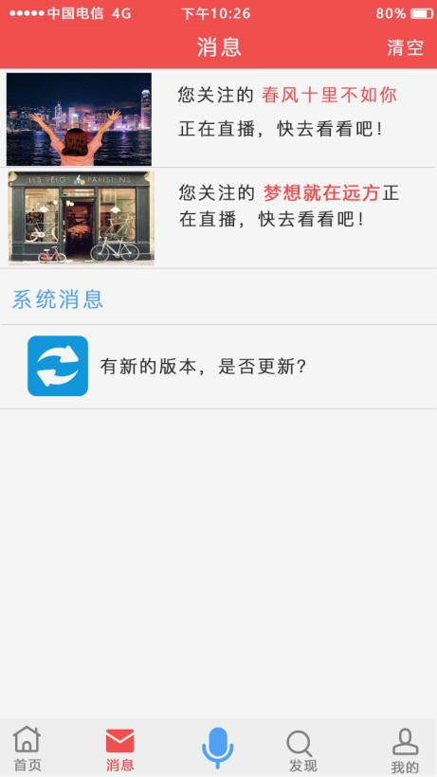
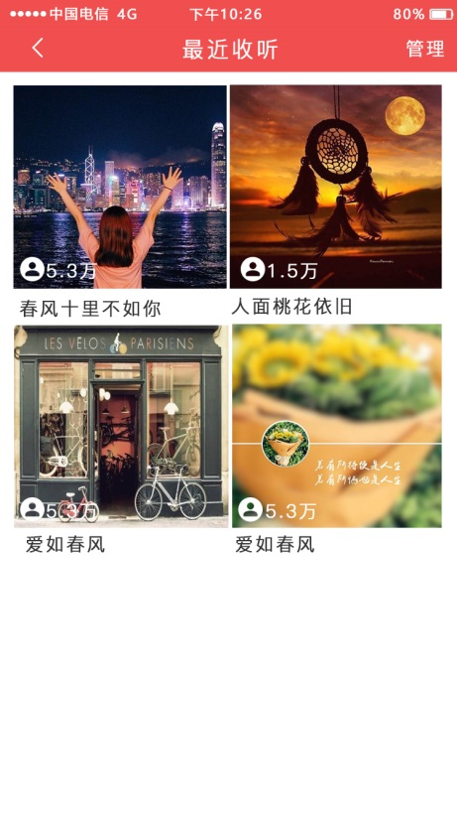
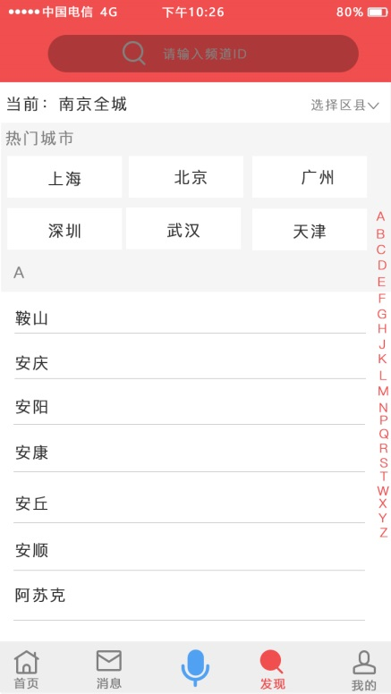
03
其他功能

Slide 13
04
技术路线与技术实现方案
PART Four

Slide 14
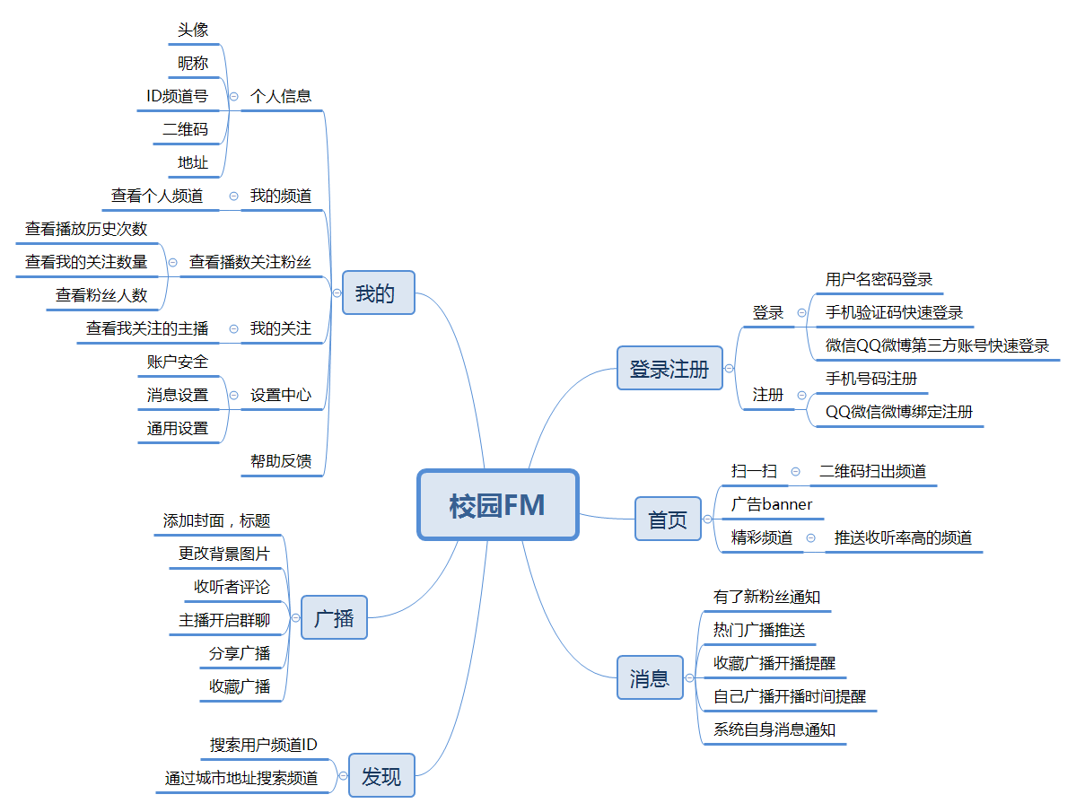
04
设计思路

Slide 15
04
开发工具
语言：JAVA
➢ 服务器端
➢ 移动端
➢ 数据库
➢ 服务器及数据库开发环境

Slide 16
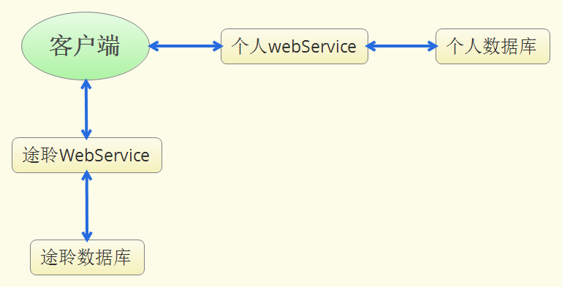
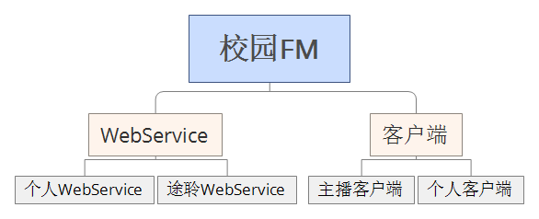
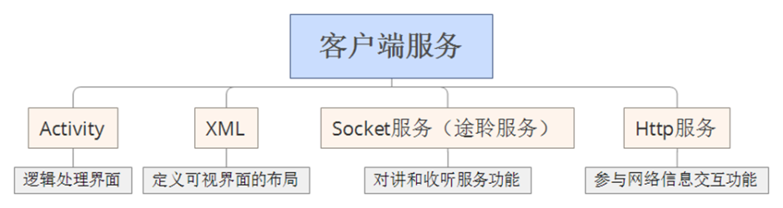
04
技术实现
➢总体系统架构框图
➢总体系统架层次图
➢Android技术实现
➢Android技术实现

Slide 17
05
业务模式
PART FIVE

Slide 18
05
商业模式
我们的APP在推广期间可以免费，当有了一定的用户量后可以实行收费，并且可以做一些限免等促销活动
在积累了一定的客户量后，可以通过加入广告获得广告商赞助或者直接收取服务费用。潜在用户数量巨大
1
2
3
4
可以在APP内中加入内购因素比如打赏以及付费以查看心跳距离等
树立“校园FM”品牌后，会有大量的学生群体下载我们的APP，每日的流量可以说是急速增长从中获得的中介分成也是相当可观的。

Slide 19
05
未来发展
自由广播
地方广播
我们将会推出个人用户自己广播
模式，扩大我们的用户使用量
加入各地的地方广播，扩大用户量
主播打赏
车载电台
加入打赏功能，增加用户乐趣
通过蓝牙与车载链接，开车时更加
方便收听

Slide 20
谢谢您的倾听
THANK YOU FOR WATCHING

